Slide 1
Дидактический материал
«ИЗ КАКОГО ЭТО ПРОИЗВЕДЕНИЯ?»
Убежал, как от огня.
Я хочу напиться чаю,
К самовару подбегаю
Но пузатый от меня
Убежал как от огня.
( К. И. Чуковский
«Мойдодыр»)
Скачет сито по полям,
А корыто по лугам.
За лопатою метла
Вдоль по улице пошла.
( К. И. Чуковский
« Федорино горе»)
Пошёл старик к синему морю:
(Неспокойно синее море.)
Стал он кликать золотую рыбку.
Приплыла к нему рыбка, спросила:
«Чего тебе надобно, старче?»
( А.С. Пушкин
« Сказка о золотой рыбке»)
Крошка сын к отцу пришёл
И спросила кроха:
- «Что такое хорошо?
И что такое плохо?»
(В. Маяковский «Что такое хорошо?
И что такое плохо?)

Slide 2
Распредели правильно
Емеля
« Снежная королева»
Герда
«Хаврошечка»
Гномы
«По щучьему велению»
Корова
«Белоснежка и семь гномов»

Slide 3
Добрый и злой
«Золотой ключик»
«Гуси –лебеди"
«Жихарка»

Slide 4
Кто лишний?
Колобок – Лиса – Лягушка – Медведь – Волк
Жучка – Внучка – Зайка – Кошка – Мышка
Лягушка-квакушка – Мышка-норушка – Лисичка-сестричка – Петушок-гребешок

Slide 5
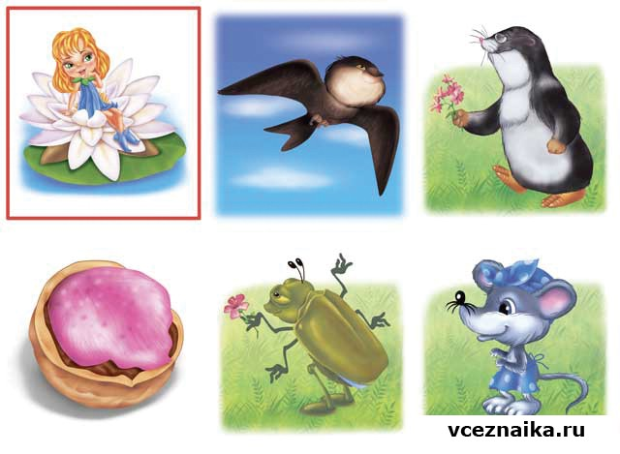
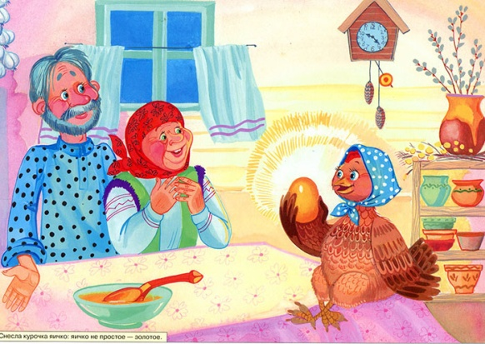
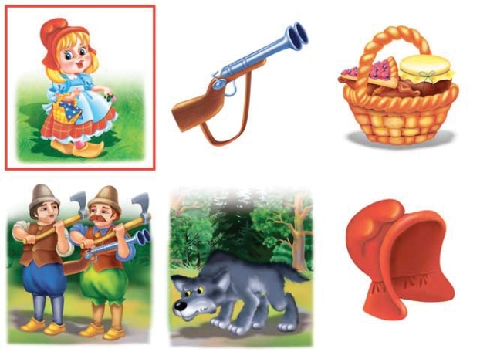
Угадай сказку
«Какая сказка спряталась в этом рисунке?»

